Slide 1
Cześć 1 : Wprowadzenie do inwestowania
Podstawy finansów osobistych, przegląd aktywów finansowych i ich możliwe połączenie z klimatem
©BETTER FINANCE 2023

Slide 2
ZASTRZEŻENIE
Invest for Better Climate EU to edukacyjna inicjatywa non-profit. Nie stanowi doradztwa inwestycyjnego. Informacje i materiały zawarte w tym kursie są oferowane wyłącznie do ogólnych celów edukacyjnych i nie są przeznaczone do świadczenia usług planowania finansowego, doradztwa prawnego, podatkowego, księgowego ani inwestycyjnego. Strategie lub opisy jakichkolwiek inwestycji nie oznaczają ich poparcia.
Zawsze przeprowadzaj własne badania i/lub konsultuj się z profesjonalistami przed podjęciem jakichkolwiek decyzji inwestycyjnych. Przed każdą transakcją, upewnij się także, że rozumiesz i akceptujesz jej potencjalne konsekwencje podatkowe.
©BETTER FINANCE 2023

Slide 3
Cele zajęć
Poznasz swoje aktywa, pasywa i wartość netto majątku
Dowiesz się, czy inwestowanie jest ważniejsze od oszczędzania, a może to to samo?
Zobaczysz najważniejszy wykres w finansach osobistych
Poznasz dwie główne miary inwestycji – zysk i ryzyko
Dowiesz się, jak możesz uwzględnić kwestie klimatyczne w inwestowaniu
Poznasz główne produkty inwestycyjne i formy inwestycji dostępne na polskim rynku
Dowiesz się, jak – jako inwestor - możesz korzystać ze swoich praw
©BETTER FINANCE 2023

Slide 4
Aktywa i pasywa (zobowiązania)
Aktywa to majątek, który posiadasz,
a zobowiązania są tym, co jesteś winien
Udziały w spółkach i funduszach inwestycyjnych
Waluty i depozyty
Ubezpieczenia na życie, polisy, programy emerytalne
Kredyty
©BETTER FINANCE 2023

Slide 5
KLIMAT
Europejczycy mogą przyczynić się do zrównoważonej gospodarki, wybierając ekologiczne aktywa i pasywa
ODPOWIEDZIALNE INWESTOWANIE
Fundusze inwestycyjne, banki, ubezpieczyciele i fundusze emerytalne mogą znacznie przyczynić się do zmiany klimatu
AKTYWA
PASYWA
©BETTER FINANCE 2023

Slide 6
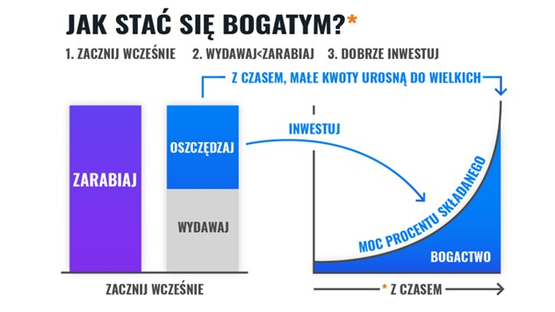
„Najważniejszy” wykres
©BETTER FINANCE 2023

Slide 7
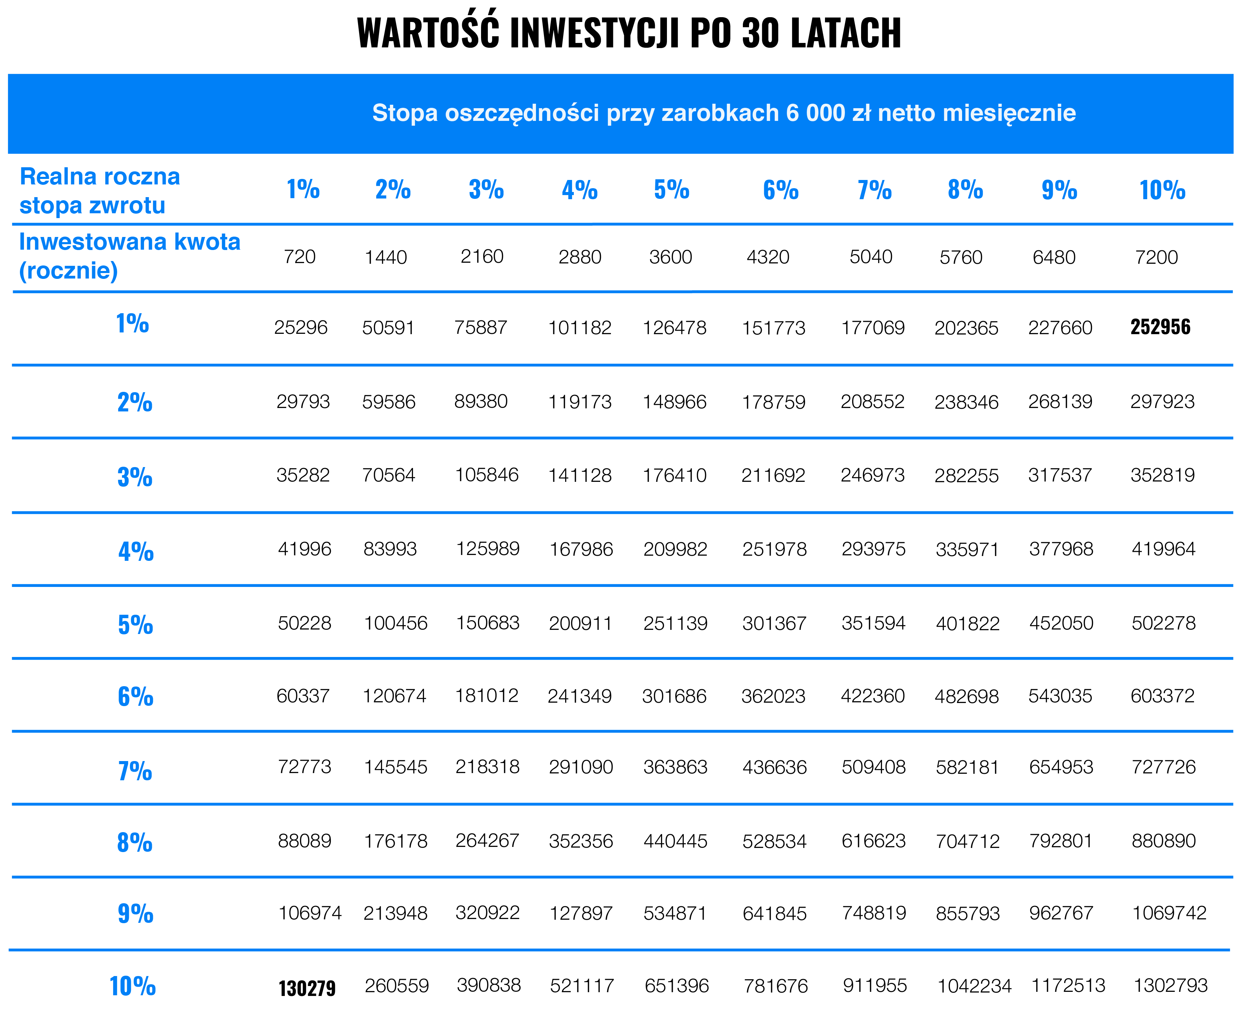
Oszczędzanie czy inwestowanie?
©BETTER FINANCE 2023

Slide 8
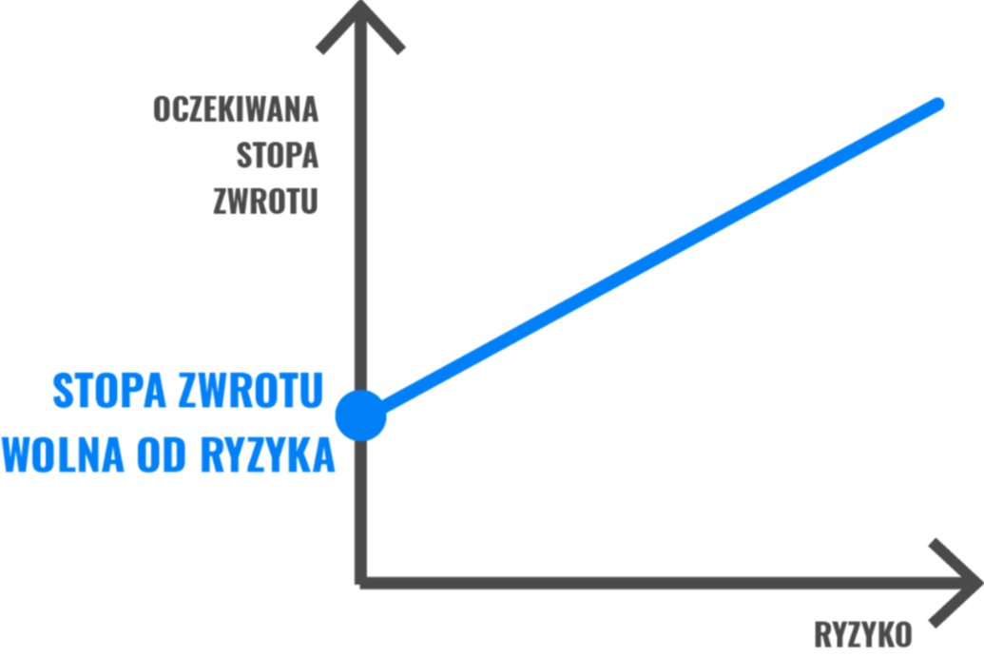
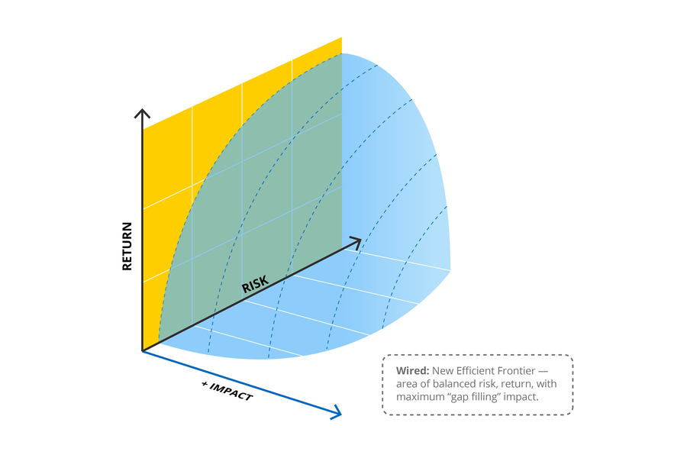
Zysk, ryzyko i …impakt
©BETTER FINANCE 2023

Slide 9
„W domu”
PRZYDATNE LINKI:
https://betterfinance.eu/greencorner/ - narzędzie edukacyjne skierowane do entuzjastów zrównoważonego inwestowania. Obejmuje inicjatywy edukacyjne dla inwestorów w państwach członkowskich UE, standardy i polityki, słowniczek kluczowych terminów dotyczących inwestycji, zielone projekty i wiele innych
Nakazy i zakazy inwestowania autorstwa ESMA - zapewnia podstawowe podsumowania tego, co powinieneś i czego nie powinieneś robić jako inwestor
Często zadawane pytania dotyczące ogólnoeuropejskiego indywidualnego produktu emerytalnego – zawiera przegląd, cel i miejsce, w którym można znaleźć OIPE w danym kraju
Kalkulator „magii” procentu składanego – podstawowe narzędzie kakulacyjne do badania wartości pieniądza w czasie
3 sposoby, w jakie twoje pieniądze mogą walczyć ze zmianami klimatu - Veronica Chau podczas TED Talk.
Kobiety, inwestujmy! – apel, dlaczego właśnie panie powinny inwestować
ESG and Responsible Institutional Investing Around the World: A Critical Review – darmowa książka zawierająca wprowadzenie do inwestowania ESG, opublikowana przez CFA Institute
Zielone finanse w Polsce – raport UN Global Compact Network Poland
Dział Ochrony Praw Stowarzyszenia Inwestorów Indywidualnych
ZADANIA:
Zastanów się, czy i ile oddałbyś punktów procentowych rocznego zysku z inwestycji, żeby były one zgodne z Twoimi wartościami dotyczącymi klimatu. A może to pytanie nie ma sensu i nie trzeba poświęcać wyników dla klimatu.
Wypełnij arkusz i polisz wartość własnego majątku netto
©BETTER FINANCE 2023

